Slide 1
Organização da Undime
ALESSIO COSTA LIMA
Dirigente Municipal de Educação de Ibaretama/ CE Presidente da Undime
Instagram: @alessiocostalima
Facebook: @alessiocostalima

Slide 2
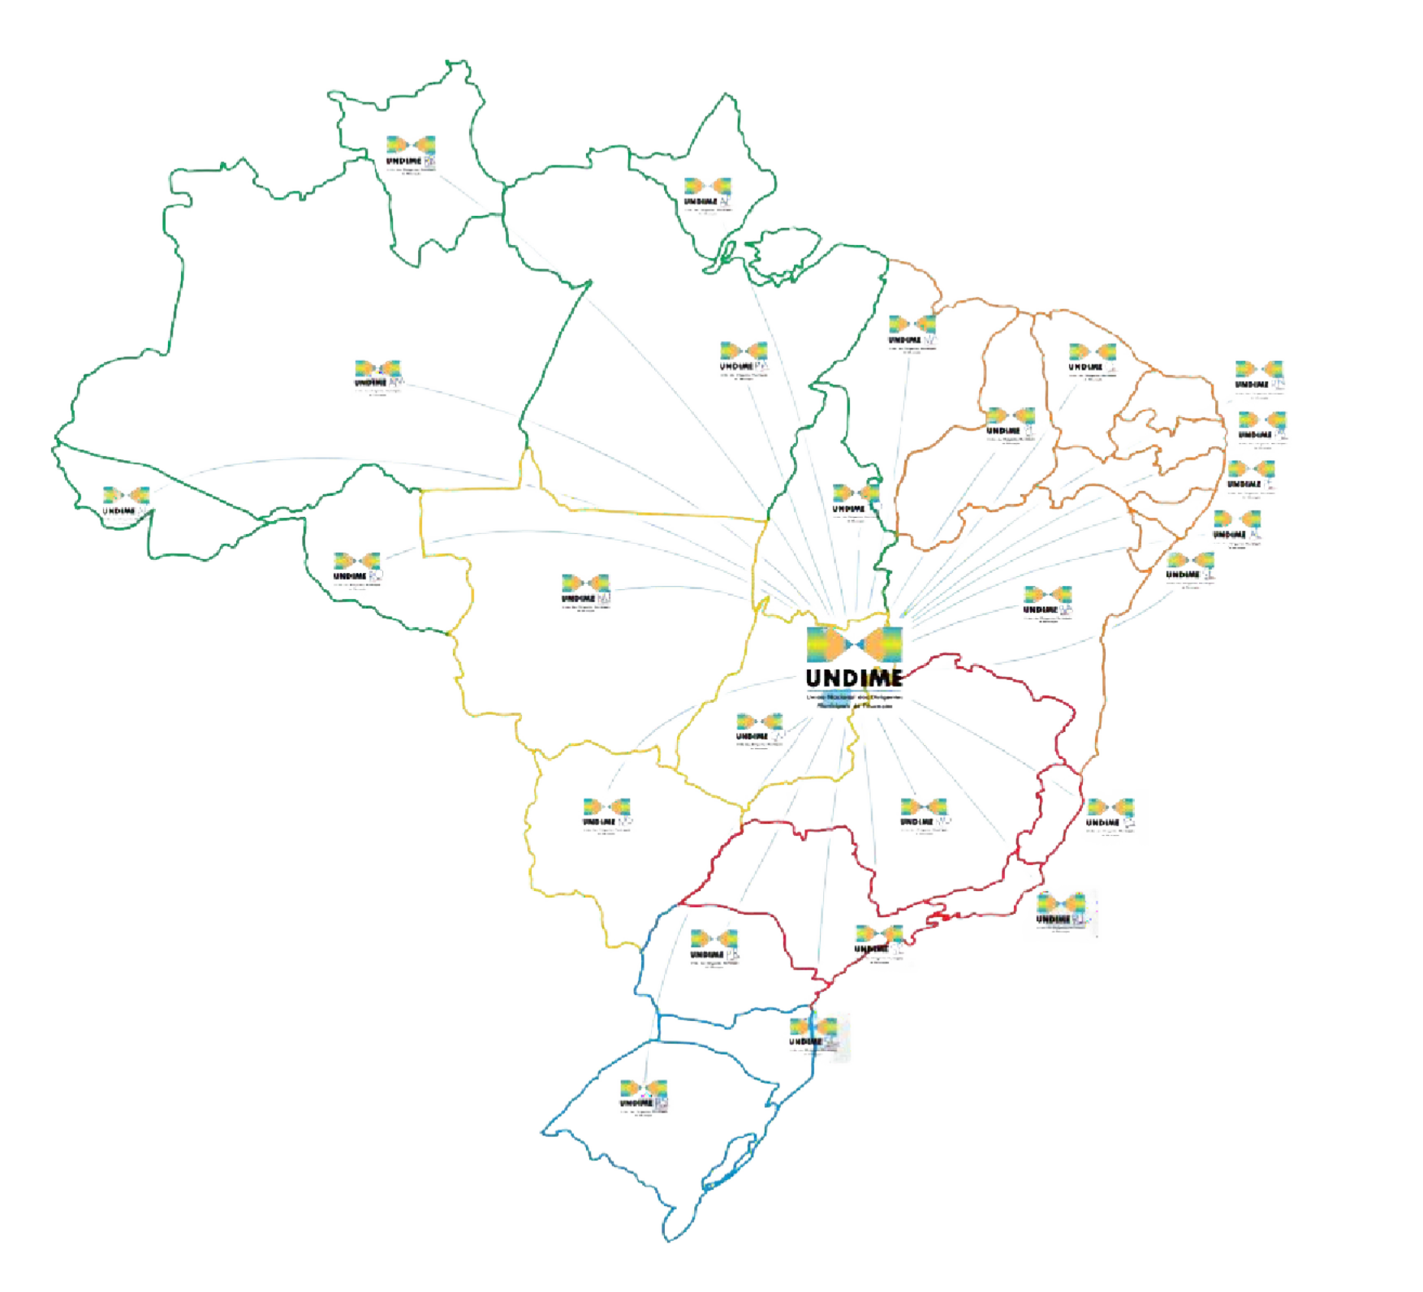
MISSÃO
Articular, mobilizar e integrar os dirigentes municipais de educação para construir e defender a educação pública com qualidade social.
VISÃO
Ser referência na proposição e em processos de construção,implementação e gestão de políticas educacionais, sendo reconhecida e acreditada nacionalmente como defensora e interlocutora inconteste do direito dos cidadãos a uma educação pública com qualidade e equidade.
Com 38 anos, a Undime é a instituição
que representa os dirigentes de educação dos 5569 municípios brasileiros e do DF.

Slide 3
Impessoalidade
Pluralismo
Transparência
Legalidade
Democracia
Autonomia
PRINCÍPIOS UNDIME

Slide 4
Conselho Fiscal
Fórum Nacional
Conselho Nacional de Representantes
Colegiado Ampliado
Diretoria Executiva
INSTÂNCIAS DE DELIBERAÇÃO

Slide 5
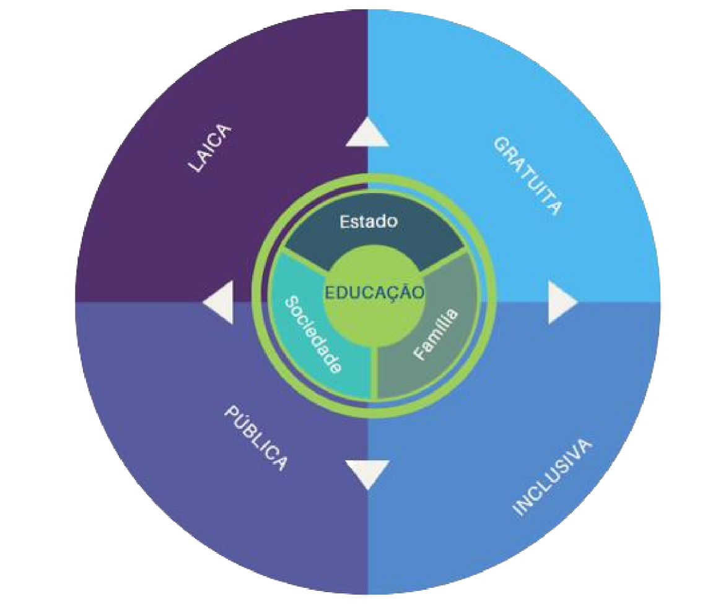
EDUCAÇÃO COMO DIREITO

Slide 6
Busca Ativa Escolar
ESTRATÉGIAS DA UNDIME PELA QUALIDADE NAS REDES MUNICIPAIS
Conviva Educação
Publicações
Informação
Posicionamentos
Formação
Incidência política
Pesquisas

Slide 7
MÍDIAS SOCIAIS
INSTAGRAM.COM/UNDIMENACIONAL
FACEBOOK.COM/UNDIME TWITTER.COM/UNDIME YOUTUBE.COM/UNDIMENAC SPOTIFY - CONTA AÍ, UNDIME!
linkedin.com/company/undime-nacional

